Slide 1
Основы учения об эволюции
Развитие эволюционного учения Ч. Дарвина.

Slide 2
Шарль Боннэ в XVIII в
Эволюция (от лат. evolutio - развертывание)– это необратимое историческое развитие живой природы.

Slide 3
Описал около
500 видов растений и животных.
Создал первую систему их классификации.
Считал, что живая материя возникла из неживой
Аристотель
(384–322 гг.
до н.э.)

Slide 4
Эпоха географических открытий
Открытие Америки (1492 г.)
Ввоз в Европу новых видов растений.
Описание новых видов.
Попытка классификации.

Slide 5
Карл Линней
(1707 - 1778)
Разработал систематику живых организмов.
Три Царства: Растения, Животные , Минералы.
Понятие вид;
6 классов Животных: Млекопитающие, Птицы, Амфибии, Рыбы, Черви и Насекомые
Идея родства между видами – указание на их развитие во времени.
Принцип соподчиненности систематических категорий.

Slide 6
Жан Батист Ламарк (1744 - 1829)
Ввел термин «биология»;
Выделил 10 классов беспозвоночных (Ракообразные, Паукообразные, Насекомые сохранились в таксономическом ранге до сих пор)
Создал первую эволюционную теорию.

Slide 7
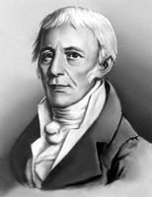
Концепции эволюции
Главный фактор эволюции - прямое влияние среды.
Движущая сила – «стремление организмов к прогрессу»
«упражнение» и «неупражнение» органов;
Новые органы возникают под действием усиленного внутреннего чувства.
Не объяснил:
Источник «стремления организмов к прогрессу»
Жан-Батист Ламарк

Slide 8
Жорж Кювье (1769-1832)
Исследовал строения органов позвоночных;
Применение сравнительной анатомии, палеонтологии и эмбриологии;
Реконструировал внешний облик древних животных по останкам;
Разделил животных на 4 типа;
Предполагал, что древние группы животных и растений вымирали в следствии геологических катастроф.

Slide 9
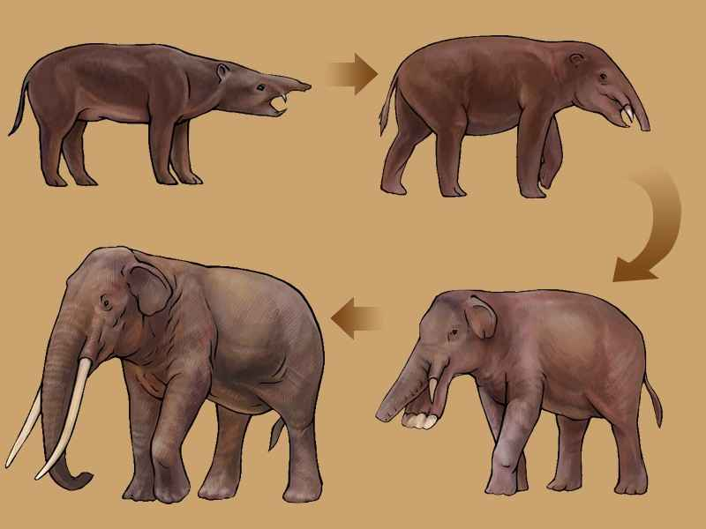

Slide 10
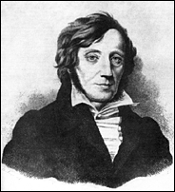
Карл Бэр (1792 - 1876)
Закон зародышевого сходства – эмбрионы обнаруживают, уже начиная с самых ранних стадий, известное общее сходство в пределах типа.

Slide 11
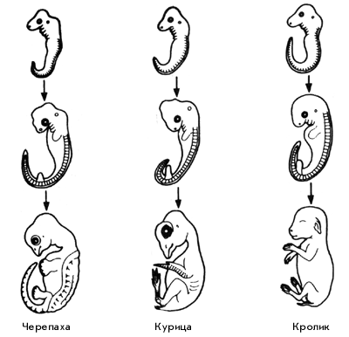

Slide 12
Чарлз Лайель (1797-1876)
Расшифровал и датировал геологическую историю Земли;
Объяснил что горообразование, вулканизм, оледенения, потоки, дождь, приливы, ветер могут влиять на изменения в составе органического мира.

Slide 13
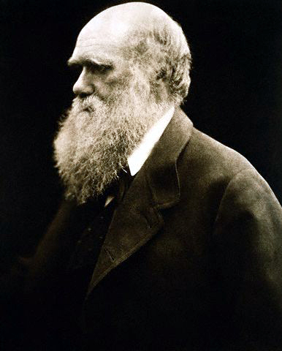
Чарлз Дарвин (1809-1882)
Создатель основ современной теории эволюции биологических видов.
Верил что, Бог выражает себя через естественнонаучные законы, которые можно изучить и познать.

Slide 14
Виды отбора:
Искусственный – отбор, который осуществляет человек.
(определяется наследственной изменчивостью)

Slide 15
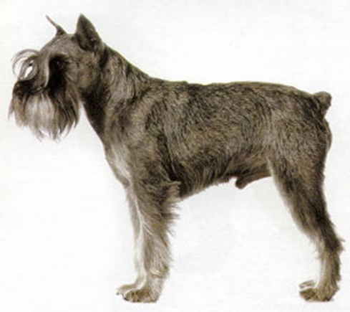
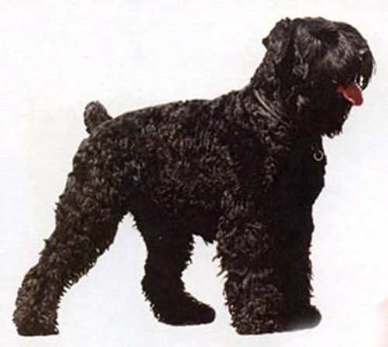
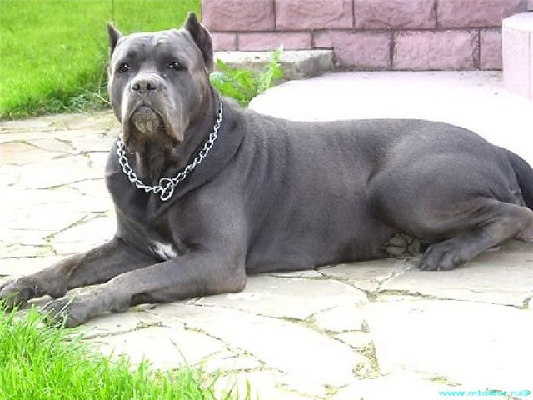
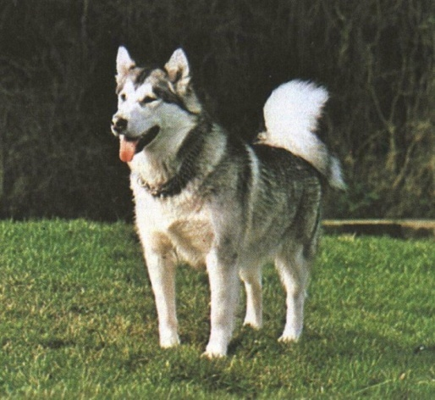
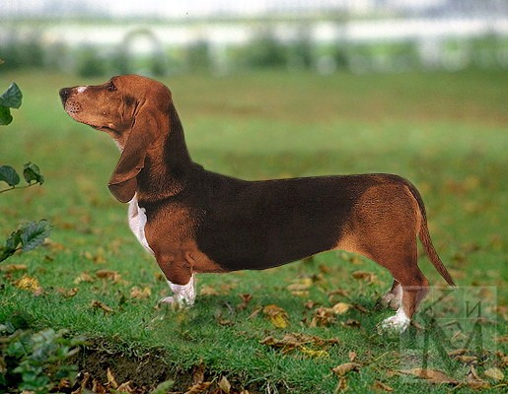
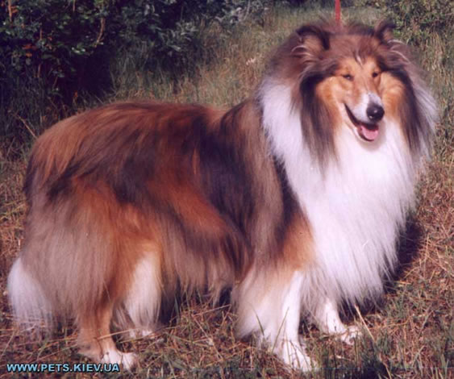
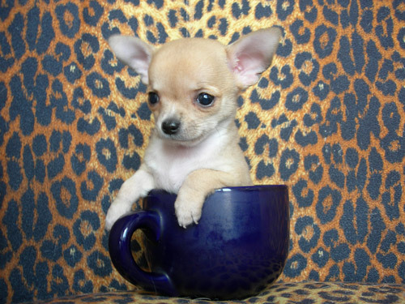
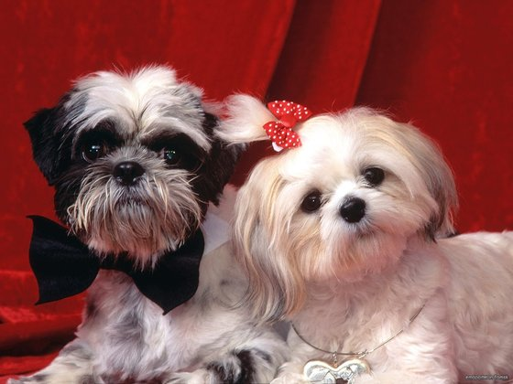
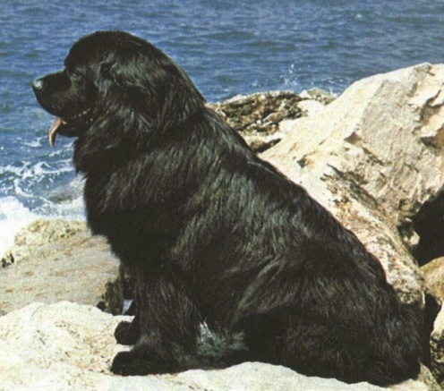
Породы собак

Slide 16
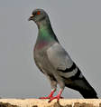
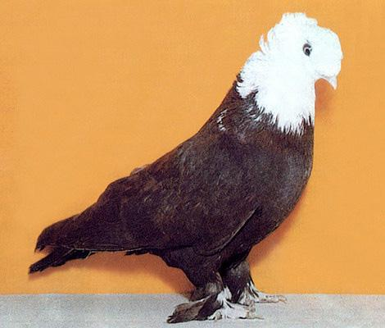
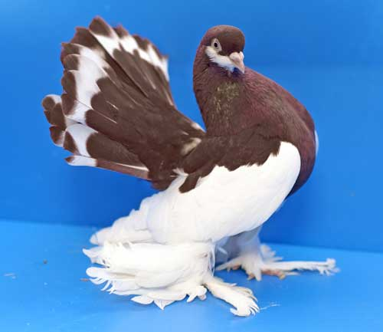
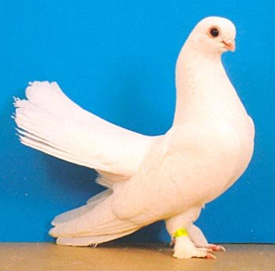
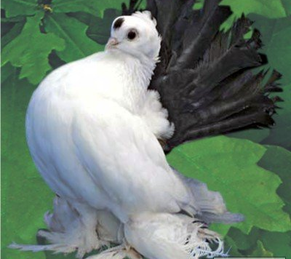
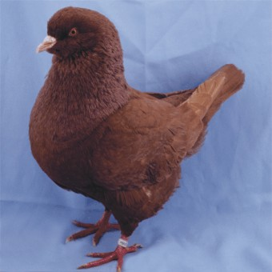
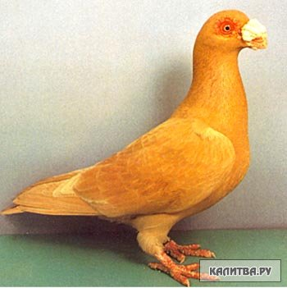

Slide 17
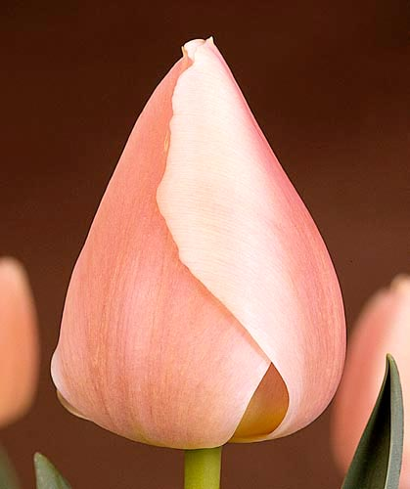
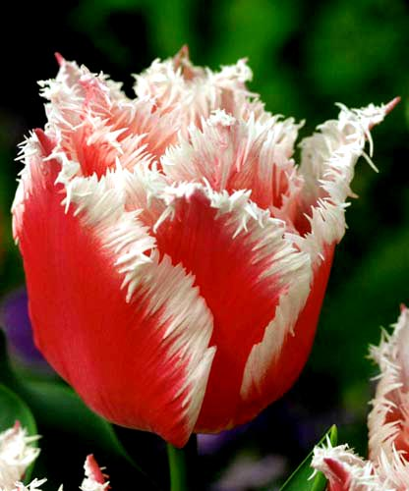
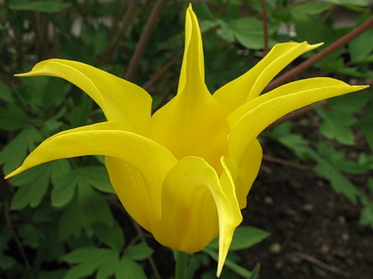
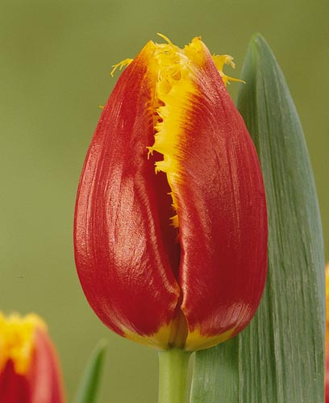
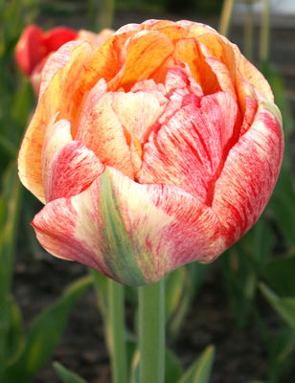
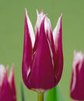
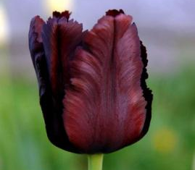

Slide 18
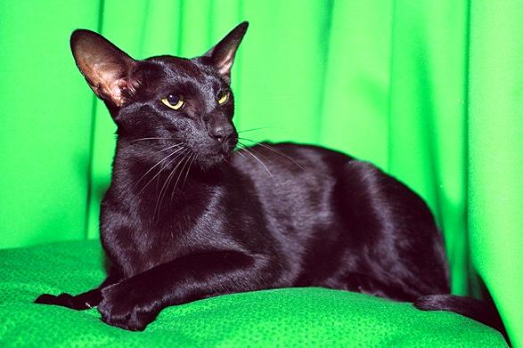
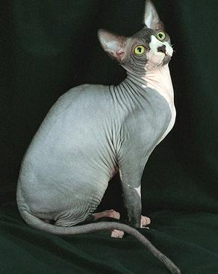
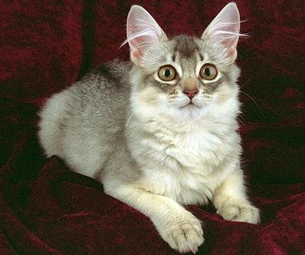
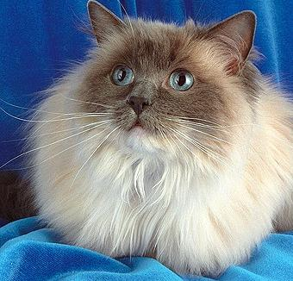
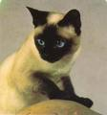
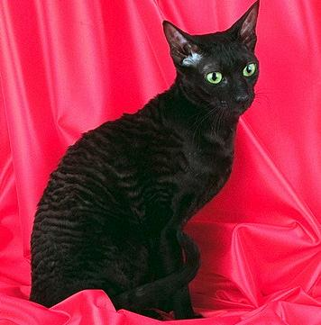

Slide 19

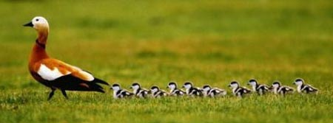

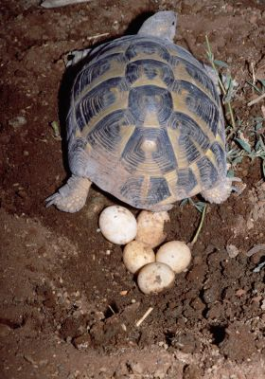
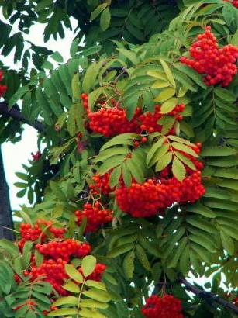
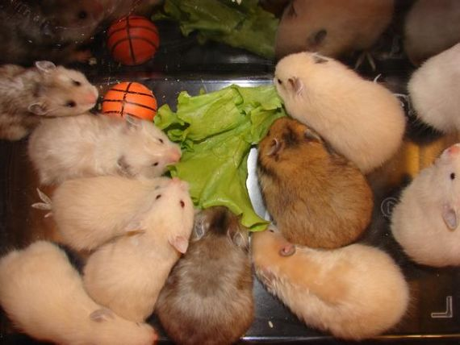
Естественный отбор:

Slide 20
Основа механизмов эволюции Ч. Дарвина
Изменчивость организмов;
Борьба за существование;
Естественный отбор – является направляющей, движущей силой.

Slide 21
Положения теории эволюции Ч. Дарвина
Организмы изменчивы. Трудно найти такое свойство, или признак, по которому особи, принадлежащие к данному виду, были бы полностью тождественны;
Различия между организмами, хотя бы частично, передаются по наследству;
Теоретически при благоприятных условиях любые организмы могут размножаться в геометрической прогрессии и в состоянии заполнить Землю, однако такого не случается, т.к. жизненные ресурсы ограниченны, что приводит к борьбе за существование, в которой выживают не все.
В результате борьбы за существование происходит естественные отбор – выживают те особи, которые располагают полезными в данных условиях свойствами. Выжившие передают свои свойства потомству. Следовательно эти свойства закрепляются в череде последующих поколений.

